Slide 1
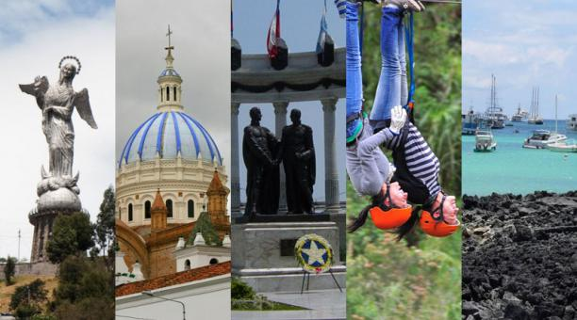
Definición y origen del turismo
Antecedentes
Introducción al turismo

